Slide 1

预备周： 第一课
福音的大能
Notes:
很多人以为第一周不重要, 因为没有 慕道友, 反正都是自己人, 所以信息讲不好也没关系,
其实第一周很重要, 本周的重点在于福长自己及同工的建造, 打开属灵的眼睛, 让圣灵的恩膏涌流,
福长必须激励自己及同工, 确信福音的大能胜过一切黑暗权势, 这是信心的建立, 也凝聚同工的信心,
透过敬拜、祷告、及信息让自己及同工认识福音的大能, 并能不只停留在头脑, 而是能真实成为能力
大家都知道福音的大能, 要救一切相信的人, 但是知道归知道, 能不能拥有就是另一回事了,
这一周的目的, 就是要带领同工, 从知道, 到相信, 到拥有及经历 福音的大能, 因而能坚信不疑
<下一页>

Slide 2
罗马书一章 16节：
“我不以福音为耻；这福音本是神的大能，要救一切相信的，先是犹太人，后是希利尼人。”

Slide 3
福音的大能
福音的大能是幸福小组的根基，幸福小组的成败和果效完全由福音的大能来决定。
如果幸福小组的福长和同工对福音的大能不了解或缺乏信心，就只能将信心建立在自己的基础上。
这会导致两个可能的后果：一是难以克服对新冠疫情的恐惧，二是凭自己的血气、才干来服事。

Slide 4

一、福音是什么？

Slide 5
一、福音是什么？
福气教会作为小组布道第三波的特色和关键就在于高举福音的大能。
由此所带来的效果就是：同工们因着看见福音的价值而愿意付上任何代价。
这是福气教会和幸福小组之所以成功的秘诀。

Slide 6
一、福音是什么？
正确的认识福音，并享受福音的能力是基督徒一生中最重要的事。
我们之所以不重视福音，是因为看不清楚福音的价值。
福音的价值就是天国的价值。
Notes:
天国的福音就是宝贝，值得我们付上代价

Slide 7
一、福音是什么？
我们对福音的认识是否也像瞎子摸象一样？

Slide 8
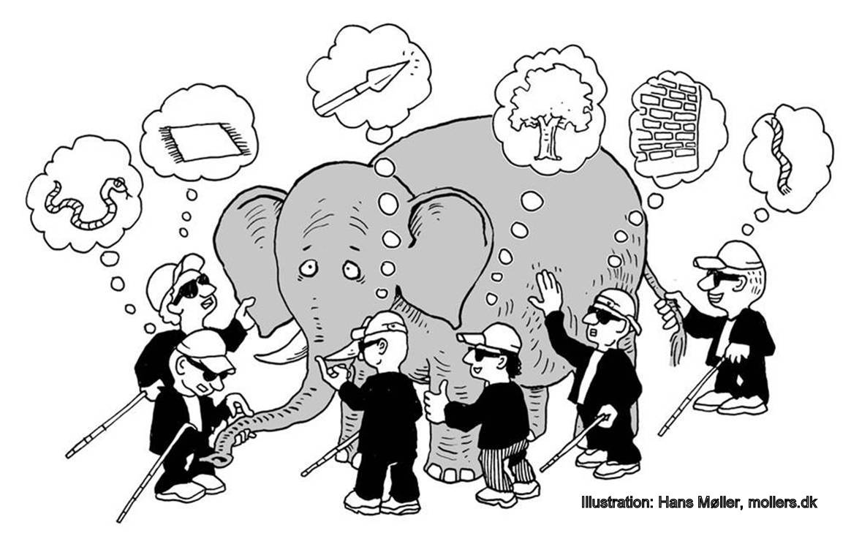
从瞎子摸象的故事谈起
Notes:
从瞎子摸象，分享到我们的对福音的认识，是否也是片面的
福音是想到就传一下，还是生命最重要的事？
福音是靠自己的本事传，还是靠圣灵的能力等等。。。

Slide 9
一、福音是什么？
原文是 Gospel, 好消息。
福音的核心就是耶稣基督和他的生平故事。
马可福音一1：“神的儿子，耶稣基督福音的起头。”
罗马书一3-4：“这福音是神从前籍众先知在圣经上所应许的。论到他儿子我主耶稣基督，按肉身说，是从大卫后裔生的；按圣善的灵说，因从死里复活，以大能显明是神的儿子。”

Slide 10
一、福音是什么？
福音的核心就是耶稣基督。
福音的核心是耶稣基督在十字架上的胜利。
福音的核心是耶稣基督除灭魔鬼的作为。
福音是核心是耶稣基督复活胜过死亡的权势。
福音不同于福音的神学。

Slide 11
许多人误解福音
许多人混淆了福音和福音的神学
  福音的核心就是耶稣基督和他的生平故事。
  传福音就是传讲耶稣、见证耶稣，所以每个信徒都可以传福音；甚至刚刚信主就可以传福音。
  福音的神学是历代教会根据圣经对福音的理解、解释和神学理论。福音的神学能指导教会、对付异端。

Slide 12
二、什么是福音的大能？
福音的内涵： 路加福音4:18~19：
  使贫穷的变为富有
  被掳的得释放
  瞎眼的得看见
  受压制的得自由
  经历福音的禧年
“主 的 灵 在 我 身 上 ， 因 为 他 用 膏 膏 我 ， 叫 我 传 福 音 给 贫 穷 的 人 ； 差 遣 我 报 告 ： 被 掳 的 得 释 放 ， 瞎 眼 的 得 看 见 ， 叫 那 受 压 制 的 得 自 由 ，报 告 神 悦 纳 人 的 禧 年 。”
Notes:
福音的关键，乃是耶稣
效法耶稣，倚靠耶稣，才是福音的关键

Slide 13
二、什么是福音的大能？
福音的大能是祝福的大能。
福音的大能是拯救的大能。
福音的大能是超自然神迹奇事的大能。
福音的大能是自由释放的大能。
福音的大能是转化生命的大能。

Slide 14
二、什么是福音的大能？
罗马书一3-4：“这福音是神从前籍众先知在圣经上所应许的。论到他儿子我主耶稣基督，按肉身说，是从大卫后裔生的；按圣善的灵说，因从死里复活，以大能显明是神的儿子。”
福音的大能是使耶稣基督从死里复活的大能，也就是复活的大能。

Slide 15
二、什么是福音的大能？
路二十四47-49：“并且人要奉祂的名传悔改、赦罪的道，从耶路撒冷起直到万邦。你们就是这些事的见证。我要将我父所应许的降在你们身上，你们要在城里等候，直到你们领受从上头来的能力。”
福音的大能就是“从上头来的能力”，也就是“圣灵的大能”。

Slide 16
二、什么是福音的大能？
徒一8：“但圣灵降临在你们身上，你们就必得着能力；并要在耶路撒冷、犹太全地和撒玛利亚，直到地极，作我的见证。”
福音的大能就是圣灵的能力，也就是宣道、见证的能力。

Slide 17
二、什么是福音的大能？
可十六15-17上，20：“祂又对他们说：‘你们往普天下去，传福音给万民听。信而受洗的必然得救，不信的必被定罪。信的人必有神迹随着他们，......门徒出去，到处宣传福音。主和他们同工，用神迹随着，证实所传的道。阿们！”
福音的大能就是圣灵的大能，也就是神迹奇事的大能。

Slide 18
三、如何经历福音的大能？
途径： 马可福音16：20：
  宣传福音，就能经历
  超自然神迹的大能。
“门徒出去，到处宣传福音。主和他们同工，用神迹随着，证实所传的道。阿们！”
Notes:
福音的关键，乃是耶稣
效法耶稣，倚靠耶稣，才是福音的关键

Slide 19
三、如何经历福音的大能？
途径： 罗马书1：16：
  相信福音，就能经历
  福音拯救的大能。
“我不以福音为耻； 这福音本是神的大能，要救一切相信的，先是犹太人，后是希利尼人。”
Notes:
福音的关键，乃是耶稣
效法耶稣，倚靠耶稣，才是福音的关键

Slide 20
三、如何经历福音的大能？
途径： 马太福音28：20：
  活出福音，就能经历
  主同在的大能。
“凡我所吩咐你们的，都教训他们遵守，我就常与你们同在，直到世界的末了。 ”
Notes:
福音的关键，乃是耶稣
效法耶稣，倚靠耶稣，才是福音的关键

Slide 21
三、如何经历福音的大能？
  只听道不能经历福音的大能
  单知道也不能经历福音的大能。
  信道、行道、传道就能经历福音的大能。
  在幸福小组，同工行道、传道，Best信道，所以一定能经历福音的大能。

Slide 22
三、如何经历福音的大能？
太六33：“你们要先求神的国和祂的义，这些东西都要加给你们了。”
-》开跑幸福小组，带领人信主进入神的国就是寻求神的国；
-》开跑幸福小组，与同工彼此配搭，对Best做过头就是寻求神义；

Slide 23
三、如何经历福音的大能？
-》“这些东西”就是我们一切生活的所需，包括安全、健康、工作、家庭、儿女等等。
-》当我们把一切生活的忧虑和压力都交托给神，凭着小孩子般的信心，在疫情当中开跑幸福小组就能经历福音的大能。

Slide 24
事工討論
1. 约定幸福小組同工公約
全勤，准时，不说負面的話，坚持到底不落跑、一定要开口聊天……
2. 訂定本期幸福小組人数目标
邀请人数、受洗人数目标……
3. 收集 BEST 名单，讨论邀約行动
了解 BEST 背景和近況…
4. 安排同工祷告时间及方式
舰队祷告、幸福小組会前祷告、其他祷告……

Slide 25
事工討論
5. 安排每周服事轮值表
事前安排才不会措手不及、筹备会分工表、检查表……
6. 安排特別周活动
B4、B8 特別活动(有加料活动，可以与細胞小組连結筹办)
7. 讨论如何营造幸福的氛围
特別取名、制作邀請卡，場地预备、佈置……
祷告（福長特別为同工祷告）

Slide 26

宣告福音的能力
恳切的祷告

